Slide 1
Visoka žuta žita
Dragutin Tadijanović

Slide 2
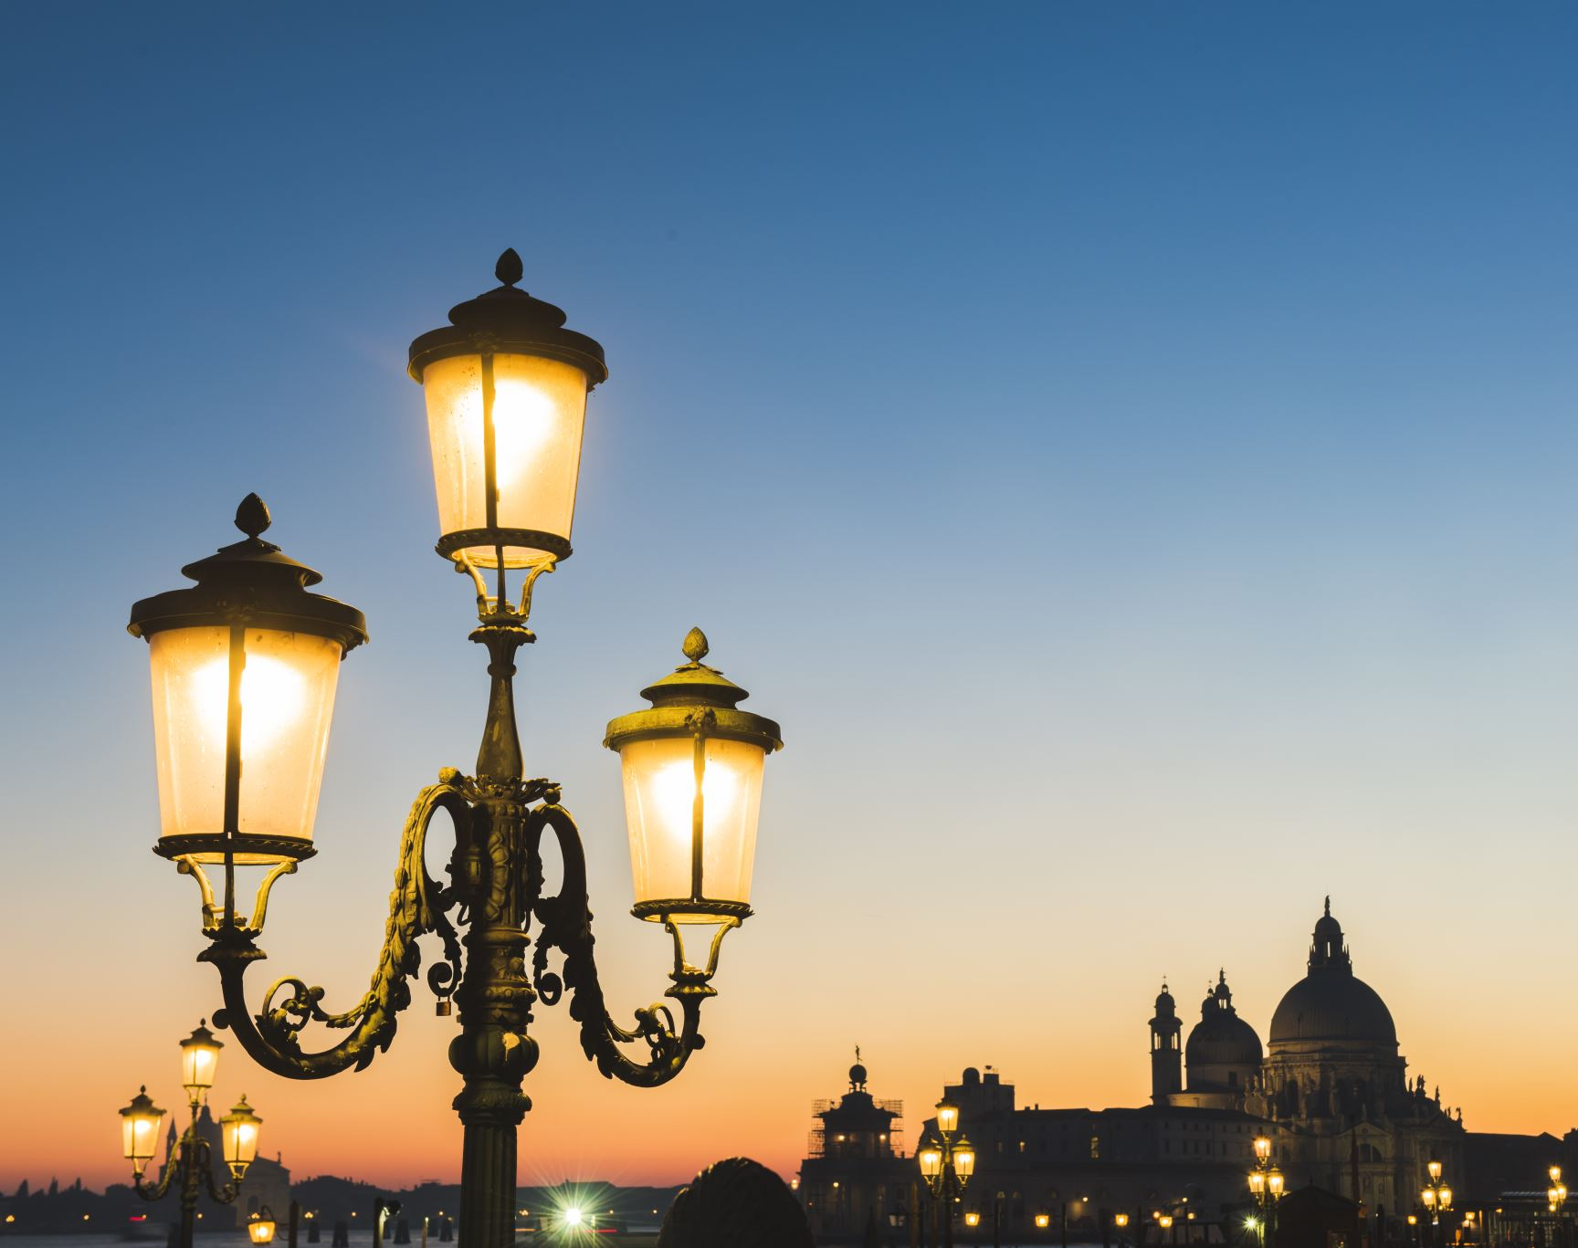
Promotrimo naslov…
Možemo li zaključiti o kojem će kraju pjesnik pjevati?

Slide 3
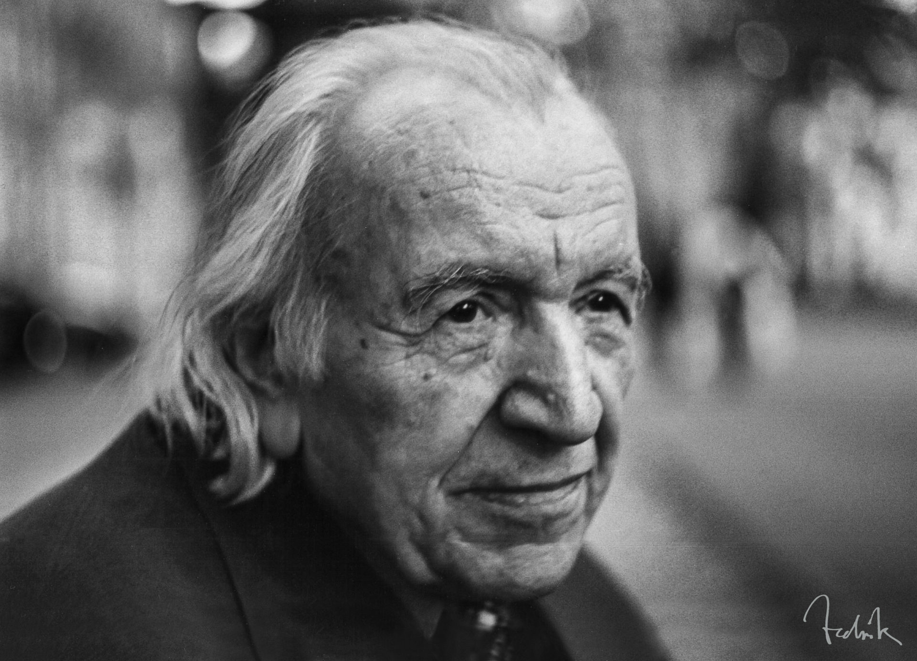
O Tadijanoviću
Znan i po paseudonimu Margan Tadeon.
Rođen 1905. u Rastušju kod Slavonskog Broda.
Diplomirao je povijest književnosti i filozofiju na Filozofskom fakultetu.
500 pjesama.
Umro je u Zagrebu 2007. godine. Najdugovječniji hrvatski pjesnik – 102 godine.

Slide 4
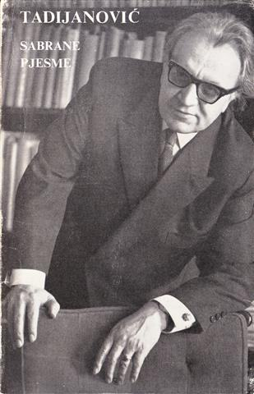
U 70 godina pisanja ostao je vjeran sebi, tematski nije puno lutao i mijenjao izraz, ali ipak možemo razabrati nekoliko faza u njegovom stvaralaštvu.
1. FAZA: Mladi pjesnik napustivši zavičaj, seli u Zagreb, ali ostaje povezan s prirodom i djetinjstvom rodnoga Rastušja. Gubitak povezanosti s mjestom kojem pripada, čežnja za izgubljenim mjestom, čežnja za izgubljenim djetinjstvom
2. FAZA: traženja novog identiteta. Pažnja s rodnog kraja na urbano-povijesne sadržaje.

Slide 5
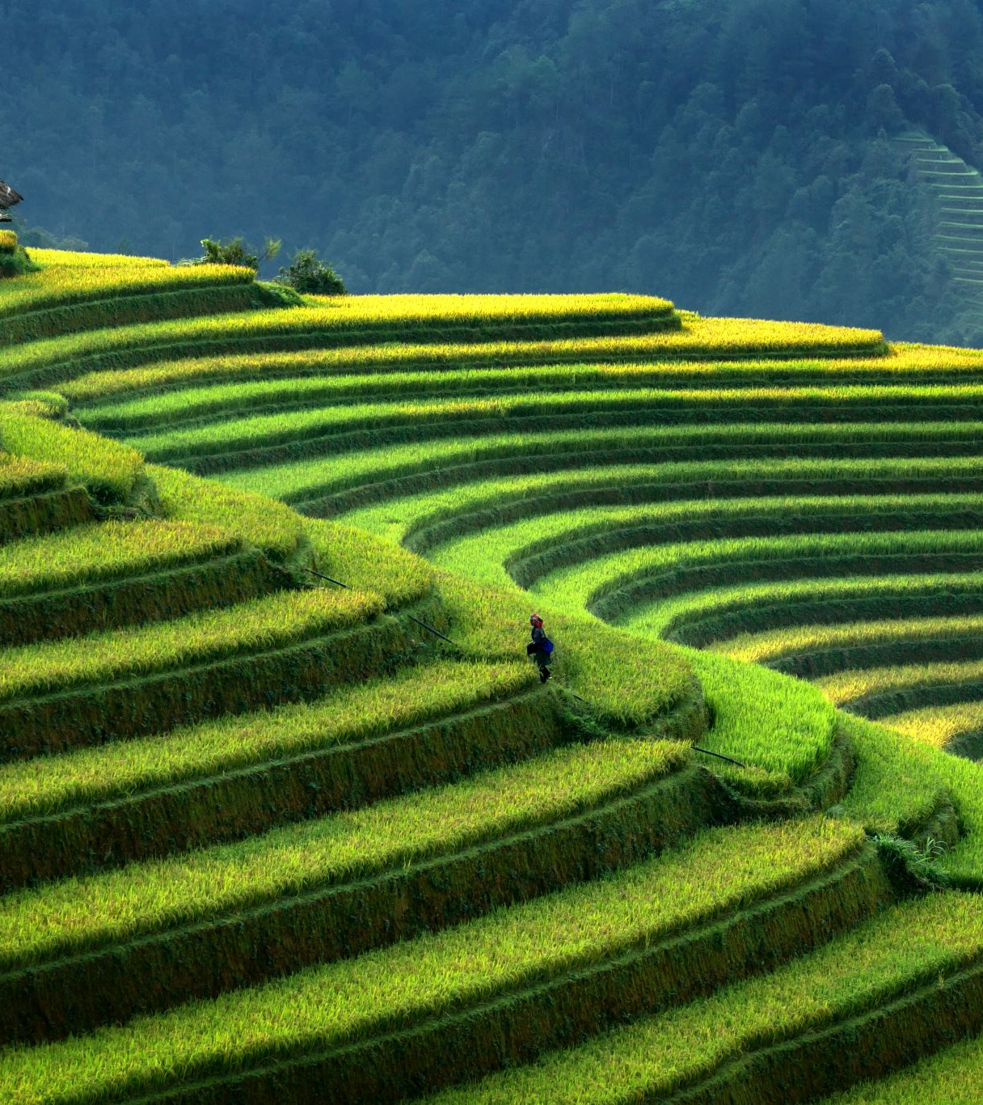
ZLATO – vrijednost – rijetko – skupo – dragocjeno
Objasni značenje frazema:
Obećavati /komu/ zlatna brda i doline
Roditi se sa zlatnom žlicom u ustima
Zapisati koga zlatnim slovima
Zlatna koka
Zlatna sredina
Platiti što suhim zlatom
Zlato od čovjeka
Zlata vrijedan

Slide 6
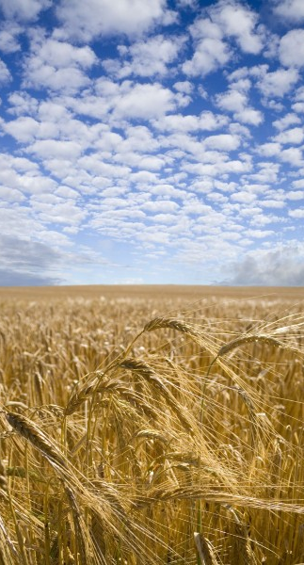
Poslušajmo pjesmu
https://hr.izzi.digital/DOS/37584/38065.html

Slide 7
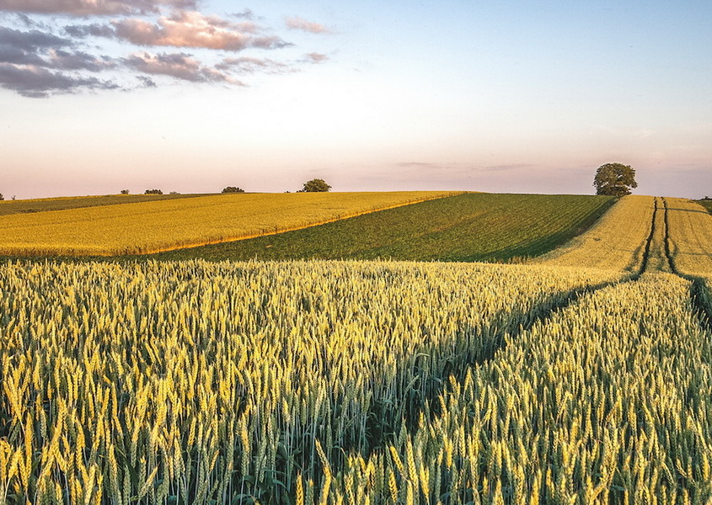
Imenuj dvije boje na koje pomišljaš nakon čitanja pjesme.
Opiši odnos pjesnika prema rodnom kraju.
Navedi što volite u svom zavičaju.
Što o pjesnikovim osjećajima otkriva stih „I gle!”?
Protumači usporedbu u zadnja dva stiha. Po čemu su slični srce i sat? Zašto je njegov sat zlatan?
Objasni u kojem je dijelu pjesme ritam brži, a u kojem sporiji.

Slide 8
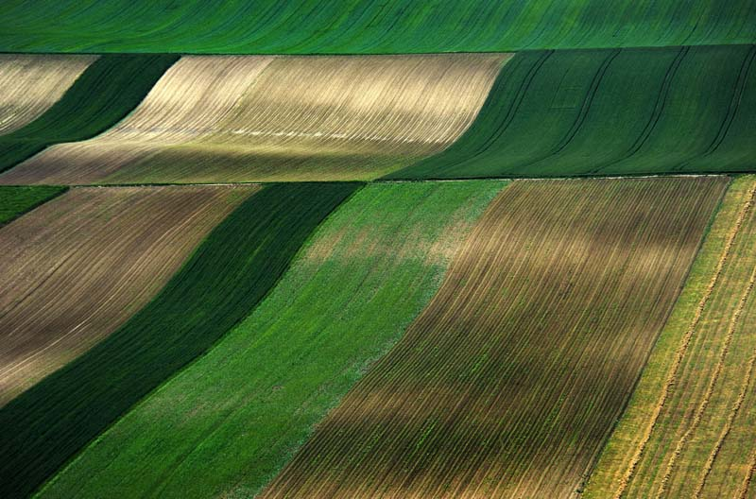
INTERPRETACIJA
Književni rod: lirika
Književna vrsta: pejzažna lirska pjesma
Tema: čežnja za ljepotom rodnog kraja
Motivi: zore, jutra, polja, vjetar, klasovi, žito, srce, sat
Pjesničke slike:
Vizualne: „kad se u rumene zore ili u jasna jutra…”
Auditivne: „moje srce glasno kuca…”
Taktilne: „mlad vjetar njiše teške klasove…”

Slide 9
Stilska izražajna sredstva:
Epiteti: jasna (jutra), rumene (zore), rosna (polja), visoko, žuto (žito)
Personifikacija: „…rumene zore..”, „mlad vjetar njiše teške klasove…”
Onomatopeja: „…moje srce glasno kuca…”
Usporedba: „…glasno kuca kao zlatan sat.”
Opkoračenje: „…ili u jasna jutra / prolazim / poljima rosnim…”
Asonanca: „Kada u rumene zore / ili u jasna jutra…”
Aliteracija: „moje srce od radosti glasno kuca…”

Slide 10
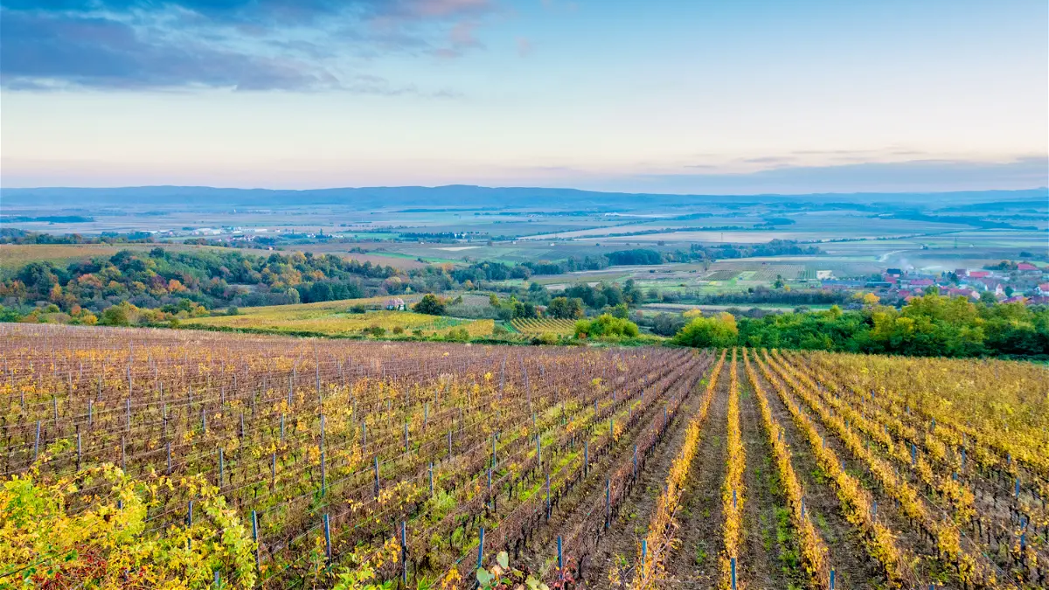
Vanjska kompozicija pjesme
Monostrofa – pjesma od 1 strofe
1 deseterostih
Stih prema rimi – slobodan
Stih prema broju slogova – osmerac, sedmerac, peterac…
Ritam - umjeren na počeku, a usporen prema kraju

Slide 11
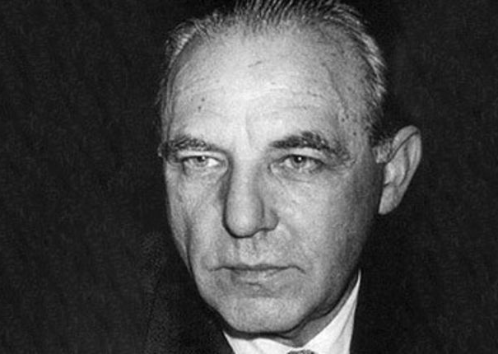
Usporedba: Dobriša Cesarić: Slavonija
Stara se Slavonija opet Otkriva ganutome srcu. Slušam... U klasju pjeva cvrčak Da dani žetve dohode, I da će skoro smeđi hrčak Žitu doć u pohode. Po stazi, koja poljem vodi, Dalekoj đermi žena hodi, I pjeva za sebe, na putu, Pjesmu široku, otegnutu, Ko ova zemlja što je rodi.

